Slide 1
Mapování, analýza a publikace hipostezek v MS kraji
Jan Vyhlídal
(ve spolupráci s Agenturou pro regionální rozvoj)
Diplomová práce
Vedoucí: Ing. Igor Ivan, Ph. D.
9. 5. 2013
VŠB-TUO, hornicko-geologická fakulta, institut geoinformatiky

Slide 2
Cíl práce
Vytvořit digitální znázornění průběhu hipostezek v Moravskoslezském kraji, provést vhodné analýzy průběhu jezdeckých tras a data publikovat na internetu
První fáze řešena ve spolupráci s ARR a dalšími subjekty
Zadání: Vytvoření Hipotras pro podporu a vývoj hipoturistiky v MS kraji

Slide 3
Problematika mapování
Výchozí mapování nad TM50 – nedostatečné
Vytvoření digitálních i analogových mapových podkladů pro přesnější mapování
Ortofoto
Katastrální mapa
TM50
Využití extenze MapBook pro ArcGIS 9.3 (Ekvivalent Data driven pages v ArcGIS 10)

Slide 4
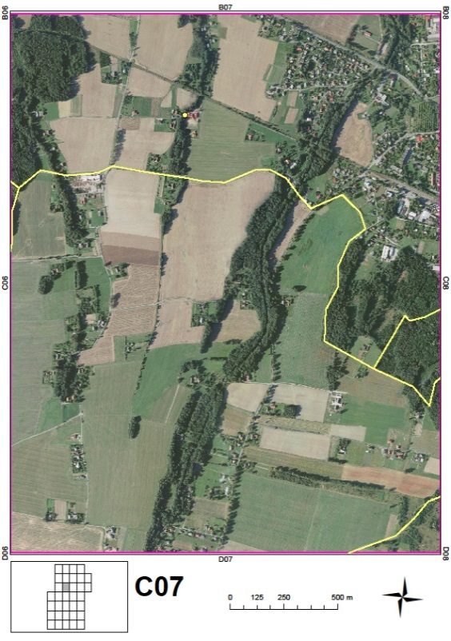
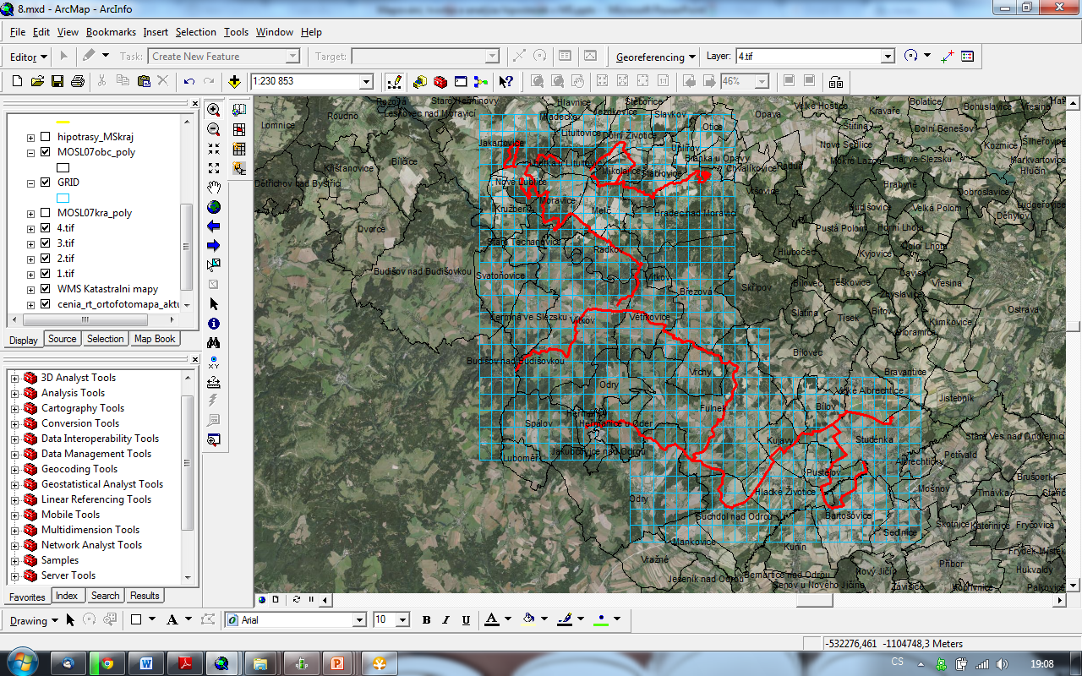
Problematika mapování
Extenze: MapBook

Slide 5
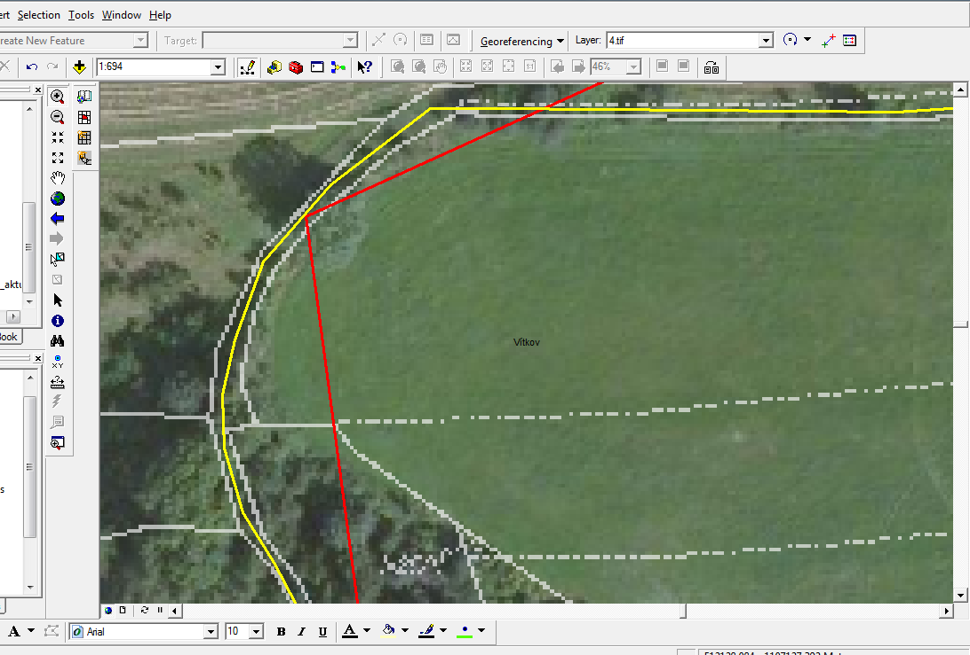
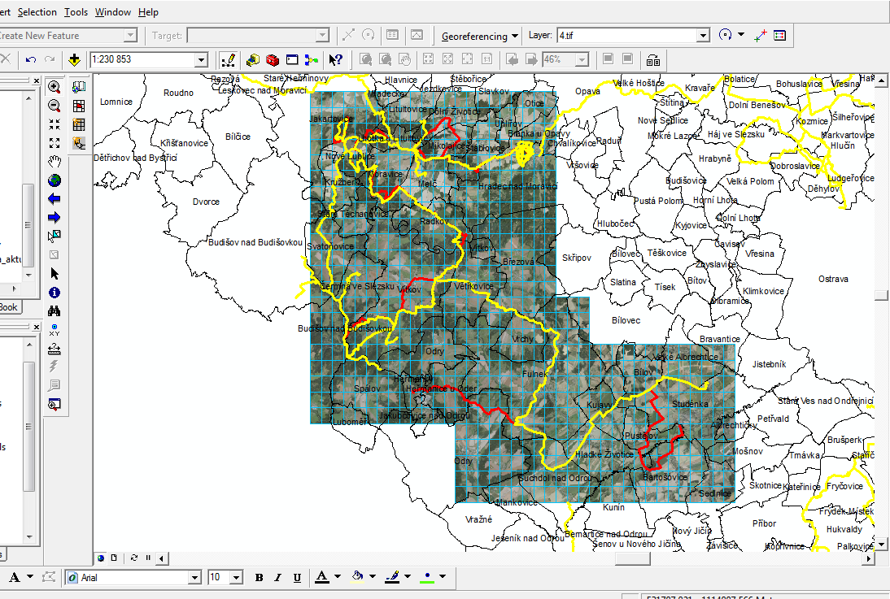
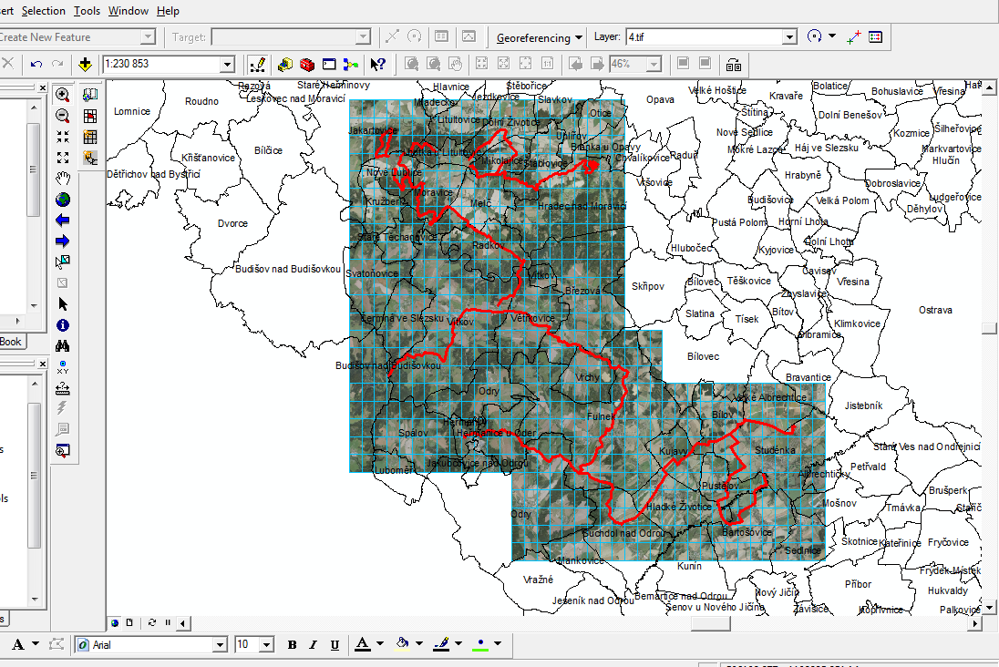
Problematika mapování

Slide 6
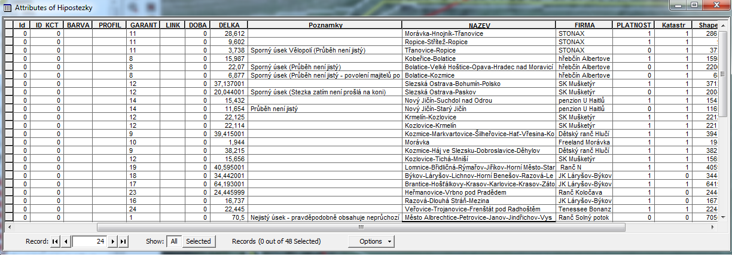
Problematika mapování
Vektorizace konzultována s jednotlivými garanty daných úseků stezek
Ukládání do připravené geodatabáze současně se zápisem atributů odpovídajících připravenému datovému modelu

Slide 7
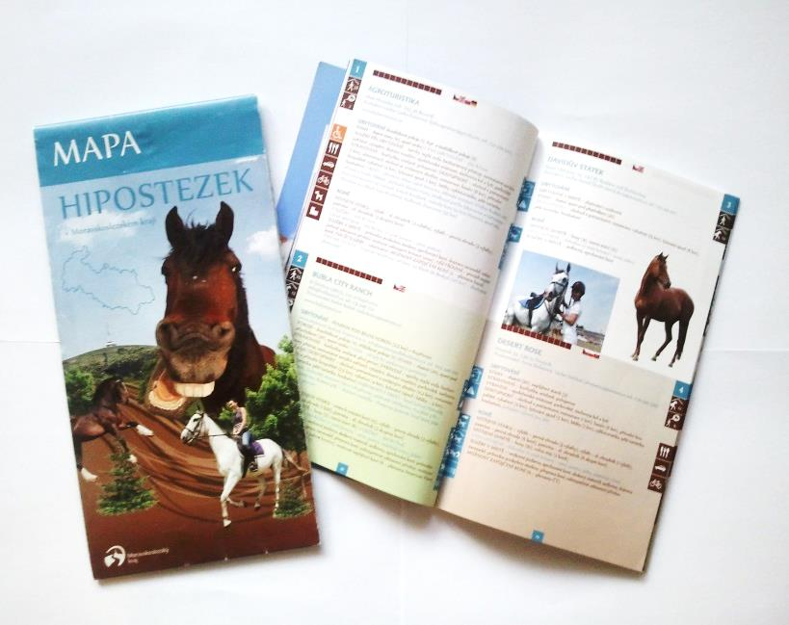
Problematika a postup práce
Kontrola dat (topologie, správnost zápisu hodnot), začištění
Problémy při tvorbě:
Časová a technická náročnost přípravy podkladů
Občasné neshody v komunikaci s garanty
cca 900 km zmapovaných tras
Vydána mapa hipostezek v MS kraji krajským úřadem

Slide 8
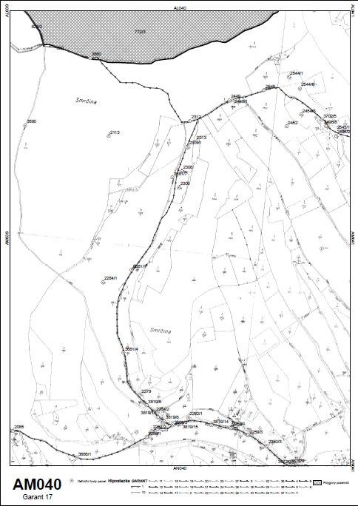
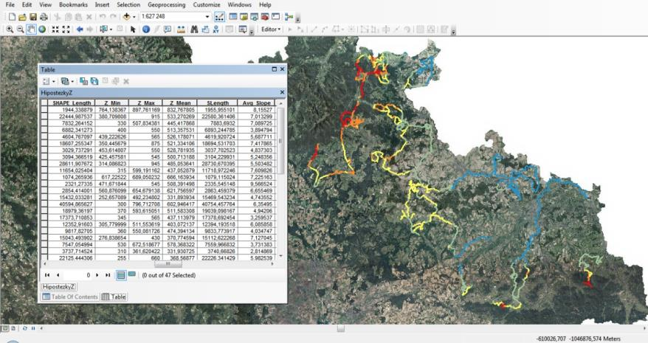
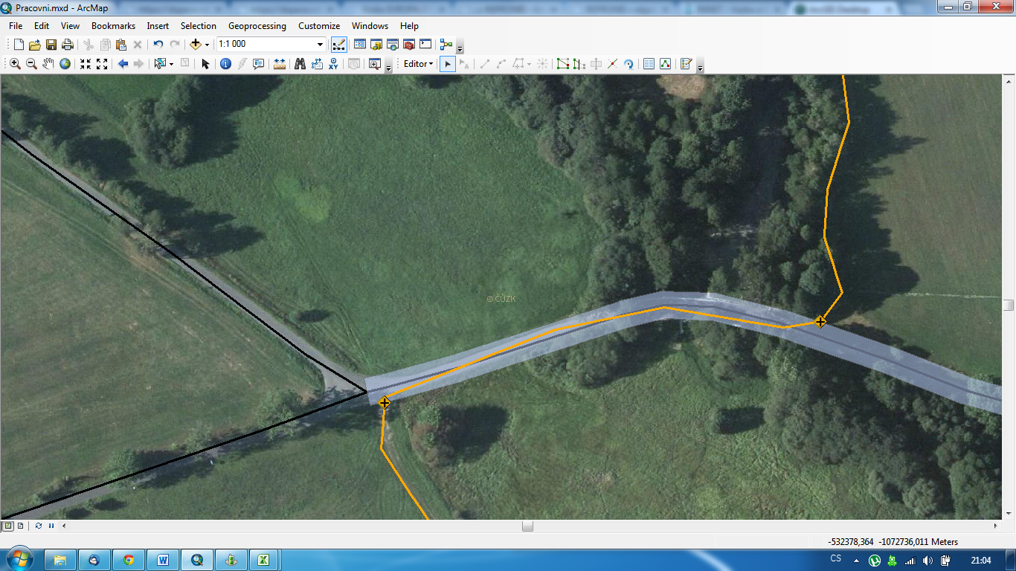
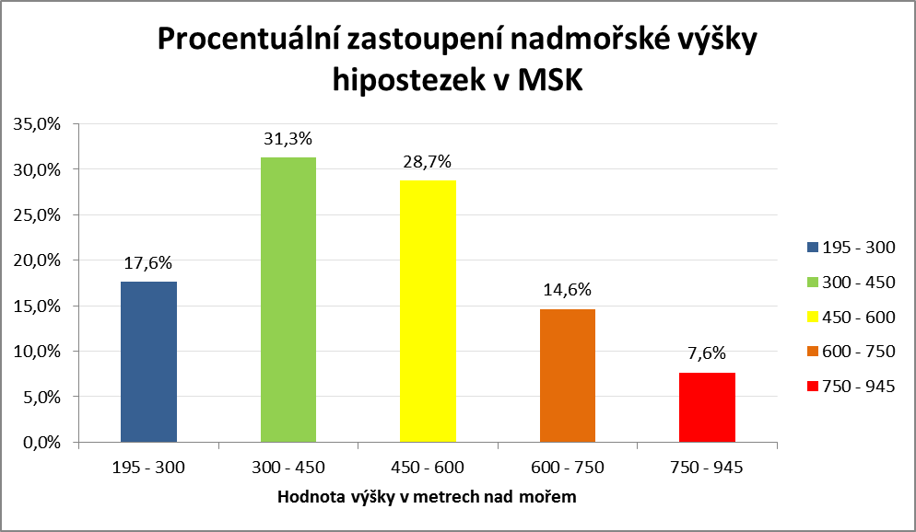
Analýzy
Charakteristika povrchu
Charakteristika terénu |  | A Dobrý podklad | B Střední podklad | C Špatný podklad | Souhrn
 | 0 Velmi lehký terén | 0,0% | 0,0% | 0,0% | 0,0%
 | 1 Lehký terén | 4,3% | 38,3% | 0,0% | 42,6%
 | 2 Středně těžký terén | 12,8% | 17,0% | 0,0% | 29,8%
 | 3 Těžký terén | 10,6% | 17,0% | 0,0% | 27,7%
 | 4 Velmi těžký terén | 0,0% | 0,0% | 0,0% | 0,0%
 | 5 Nesjízdný terén | 0,0% | 0,0% | 0,0% | 0,0%
 | Souhrn | 27,7% | 72,3% | 0,0% | 100,0%
Výpisy majitelů pozemků a tvorba mapových podkladů pro sběr souhlasů – spolupráce s GIS oddělením na krajském úřadě MSK
Přiřazení výškové hodnoty – velké nároky na hardware
Analýzy povrchu, sklonu a převýšení
Odvození náročnosti tras
Analýzy konfliktních a problematických částí
Průběh stezek Chráněnou krajinnou oblastí, obcemi, atd.
Křížení s komunikacemi

Slide 9
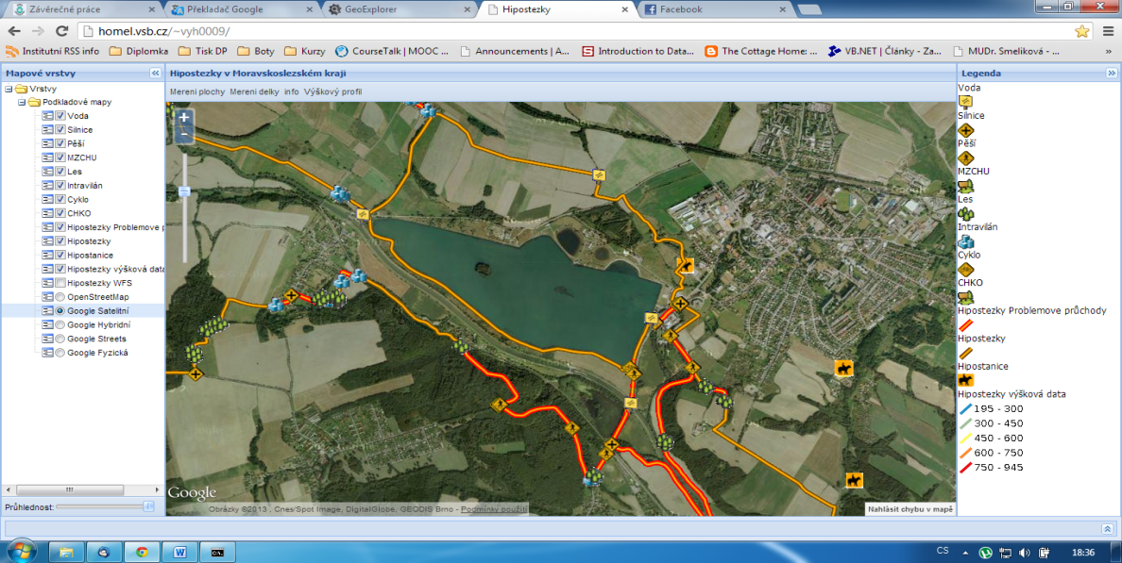
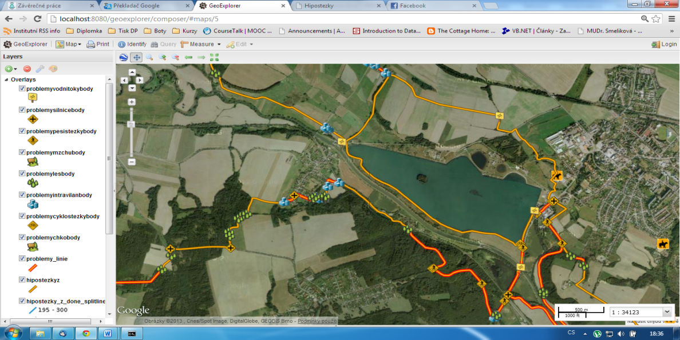
Publikace v internetovém prostředí
Webová mapová aplikace
Zobrazení stezek, stanic, problémový míst
PostGIS, Geoserver, OpenLayers + GeoExt + ExtJS
GeoExplorer
Spolupráce s www.konske-stezky.cz
Možnosti vytváření nových linií, bodů
Filtr jednotlivých tras dle náročnosti, délky, atd.

Slide 10
Mapování, tvorba a analýza hipostezek v MS kraji
Děkuji za pozornost

Slide 11
Zdroje
REKREAČNÍ JEZDECTVÍ, HROZBY A PRÍLEŽITOSTI PRO LESNÍ HOSPODÁRSTVÍ, OCHRANU PRÍRODY A MÍSTNÍ SAMOSPRÁVU, Česká lesnická společnost, o.s., a Ústav tvorby a ochrany krajiny LDF MZLU v Brne, 2009, 80 str.
Longley P. A., Goodchild, M. F., Maguire, D. J., Rhind, D. W. (2010): Geographic Information Systems and Science, Wiley, 560 p.
Kozumplíková, A. (ed.) (2009): Hiposturistika jako forma rekreace, lesní hospodářství, ochrana přírody a krajiny - fakta a střety, Česká lesnická společnost, 92 str.
Andrlová, M. (2008): Na koni křížemkrážem po Česku, Fragment, 128 str.
Metodika značení hipostezek v České Republice. Markvart, Karel. 2009. Prášily : Česká lesnická společnost, 2009. Rekreační jezdectví hrozby a příležitosti pro lesní hospodářství, ochranu přírody a místní samosprávu. ISBN 978-80-02-02188-9.

